Slide 1
ОКРУЖАЮЩИЙ МИР

Slide 2
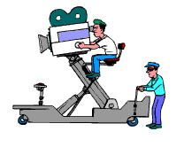
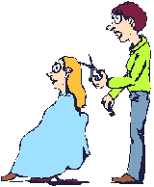
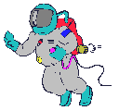
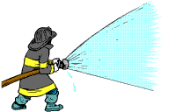
1
П
О
В
А
Р
2
А
Р
Т
И
С
Т
3
С
Т
Р
О
И
Т
Е
Л
Ь
4
Ш
О
Ф
Ё
Р
5
У
Ч
И
Т
Е
Л
Ь
6
П
И
С
А
Т
Е
Л
Ь
7
П
А
С
Т
У
Х
8
Л
Ё
Т
Ч
И
К
9
П
О
Р
Т
Н
И
Х
А

Slide 3
Что обозначает слово профессия?
Профессия – основное занятие человека, его трудовая деятельность.

Slide 4
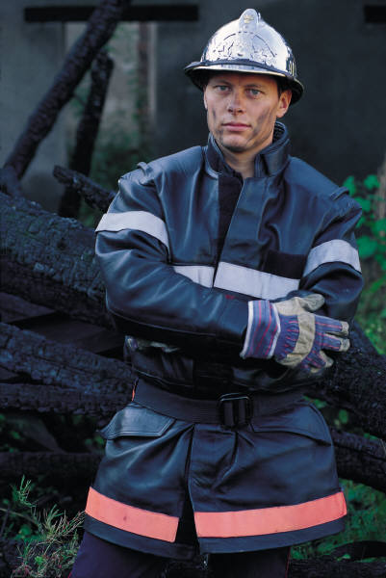
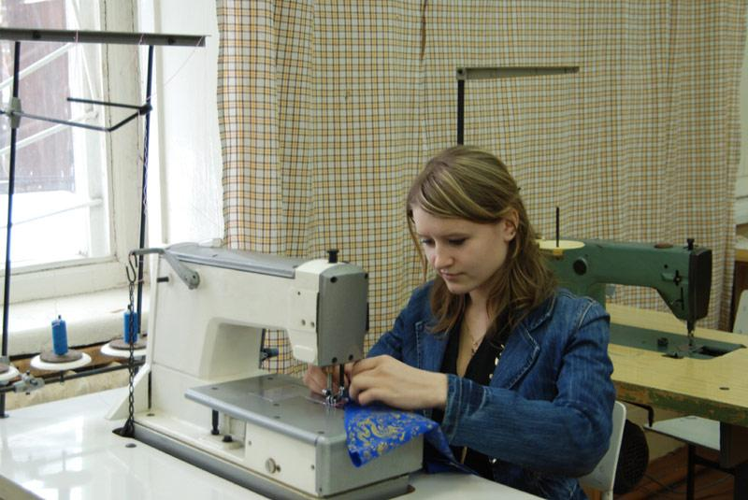
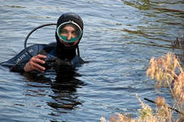
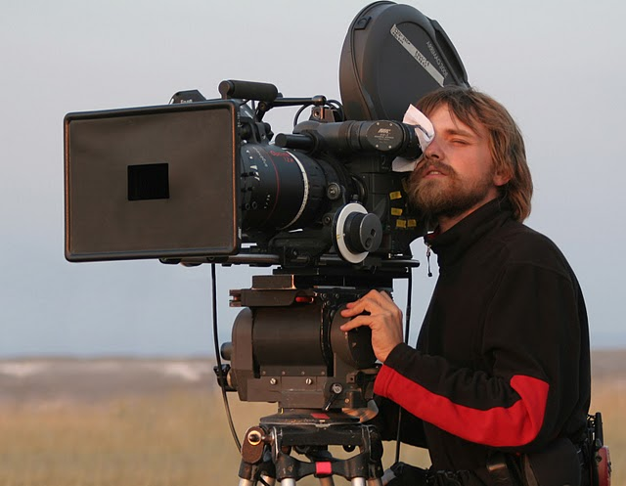
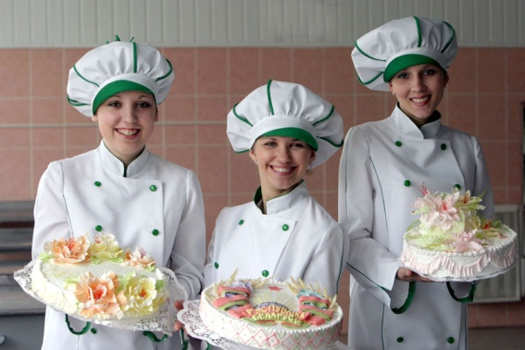
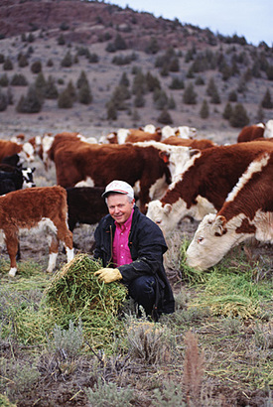
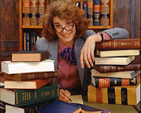

Slide 5
ЧЕЛОВЕК - ПРИРОДА
ЧЕЛОВЕК - ЧЕЛОВЕК
ЧЕЛОВЕК - ТВОРЧЕСТВО
ЧЕЛОВЕК - ЗАКОН
ЧЕЛОВЕК - ТЕХНИКА

Slide 6
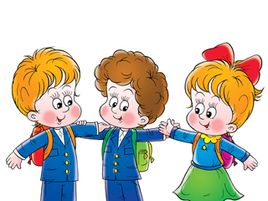
ПРАВИЛА РАБОТЫ В ГРУППЕ.
1. Каждый член группы заслушивает, чтобы его выслушали не перебивая!
2. Следует говорить так, чтобы тебя понимали.
3. Говорить нужно по твоему вопросу, избегая лишнего!
4. Если что-то не вполне ясно, то спроси ещё раз!
5. Если тебе не понравилось сказанное другим, то предложи что-то своё
6. Подготовив выступление, определите выступающего от группы.

Slide 7
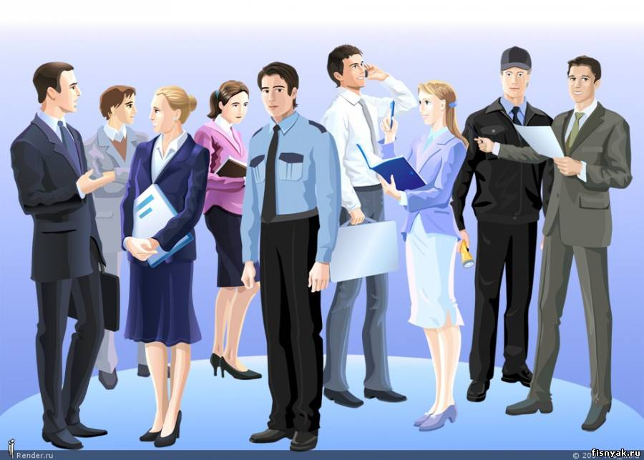
Какие бывают профессии?

Slide 8
ЧЕЛОВЕК - ПРИРОДА
ЧЕЛОВЕК - ЧЕЛОВЕК
ЧЕЛОВЕК - ТВОРЧЕСТВО
ЧЕЛОВЕК - ЗНАК
ЧЕЛОВЕК - ТЕХНИКА

Slide 9
ФЕРМЕР
ЭКОЛОГ
ВЕТЕРИНАР
ГЕОЛОГ
ЛЕСНИЧИЙ
ДРЕССИРОВЩИК

Slide 10
ПАРИКМАХЕР
УЧИТЕЛЬ
ПРОДАВЕЦ
ВРАЧ
ЭКСКУОСОВОД
ЮРИСТ

Slide 11
ПИСАТЕЛЬ
БАЛЕТМЕЙСТЕР
КОМПОЗИТОР
РЕСТАВРАТОР
ХУДОЖНИК
АКТЁР

Slide 12
МАТЕМАТИК
КОРРЕКТОР
ПРОГРАММИСТ
БУХГАЛТЕР
КАРТОГРАФ
ДИСПЕТЧЕР

Slide 13
ВОДИТЕЛЬ
ЛЁТЧИК
СТРОИТЕЛЬ
ТОКАРЬ
АВТОСЛЕСАРЬ
КОНСТРУКТОР

Slide 14
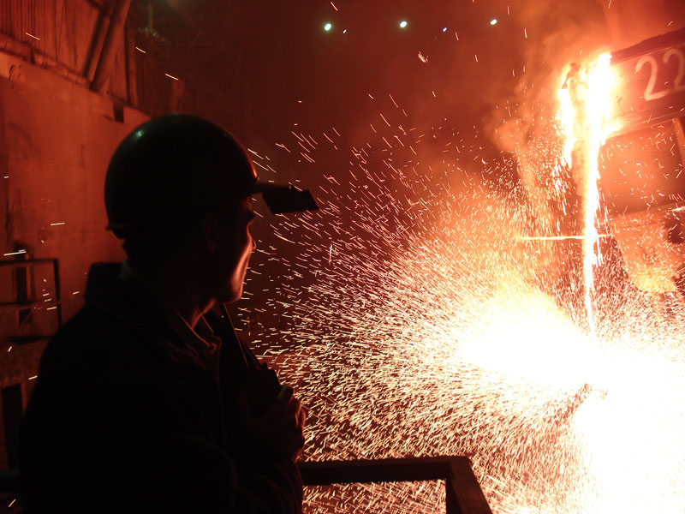
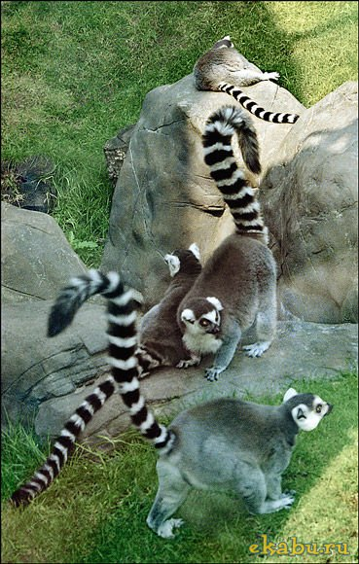
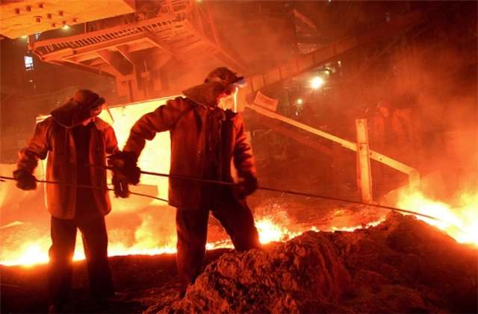
РЕГУЛИРОВЩИК ХВОСТОВОГО ХОЗЯЙСТВА

Slide 15
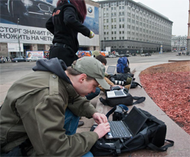
ЭТИЧНЫЙ ХАРАКТЕР

Slide 16
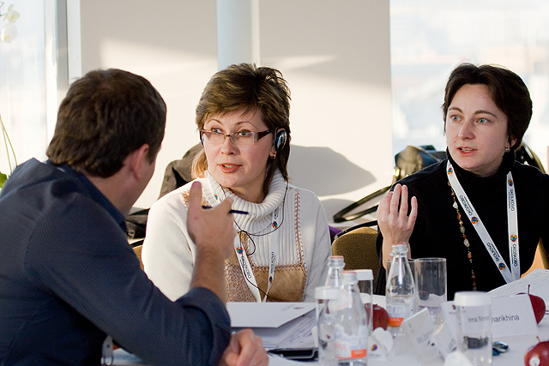
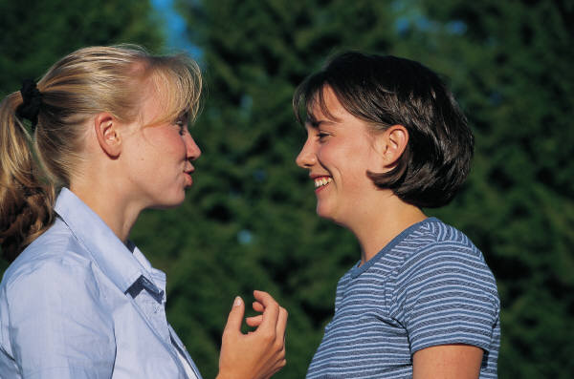
собеседник

Slide 17
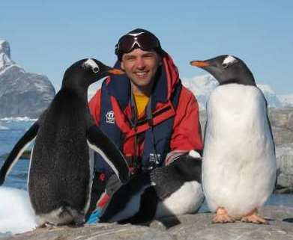
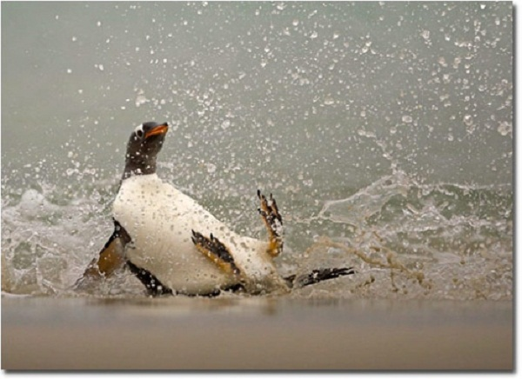
Переворачиватель пингвинов

Slide 18
клакёр

Slide 19
Профессия – основное занятие человека, его трудовая деятельность.
Профессии бывают распространённые и редкие.

Slide 20
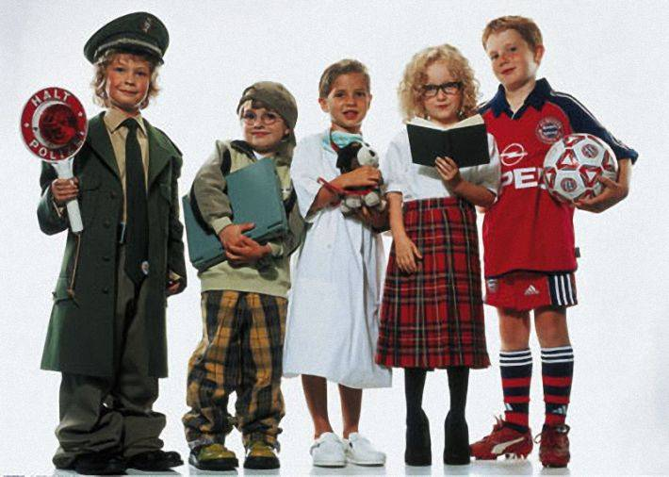
?
Какая профессия самая важная?

Slide 21
Профессия – основное занятие человека, его трудовая деятельность.
Профессии бывают распространённые и редкие.
Все профессии нужны, все профессии важны.

Slide 22
?
Какие качества необходимы для любой профессии?
ОТВЕТСТВЕННОСТЬ
ТРУДОЛЮБИЕ

Slide 23
Профессия – основное занятие человека, его трудовая деятельность.
Профессии бывают распространённые и редкие.
Все профессии нужны, все профессии важны.
Ответственность и трудолюбие основа успеха любой профессии.

Slide 24
